Slide 1
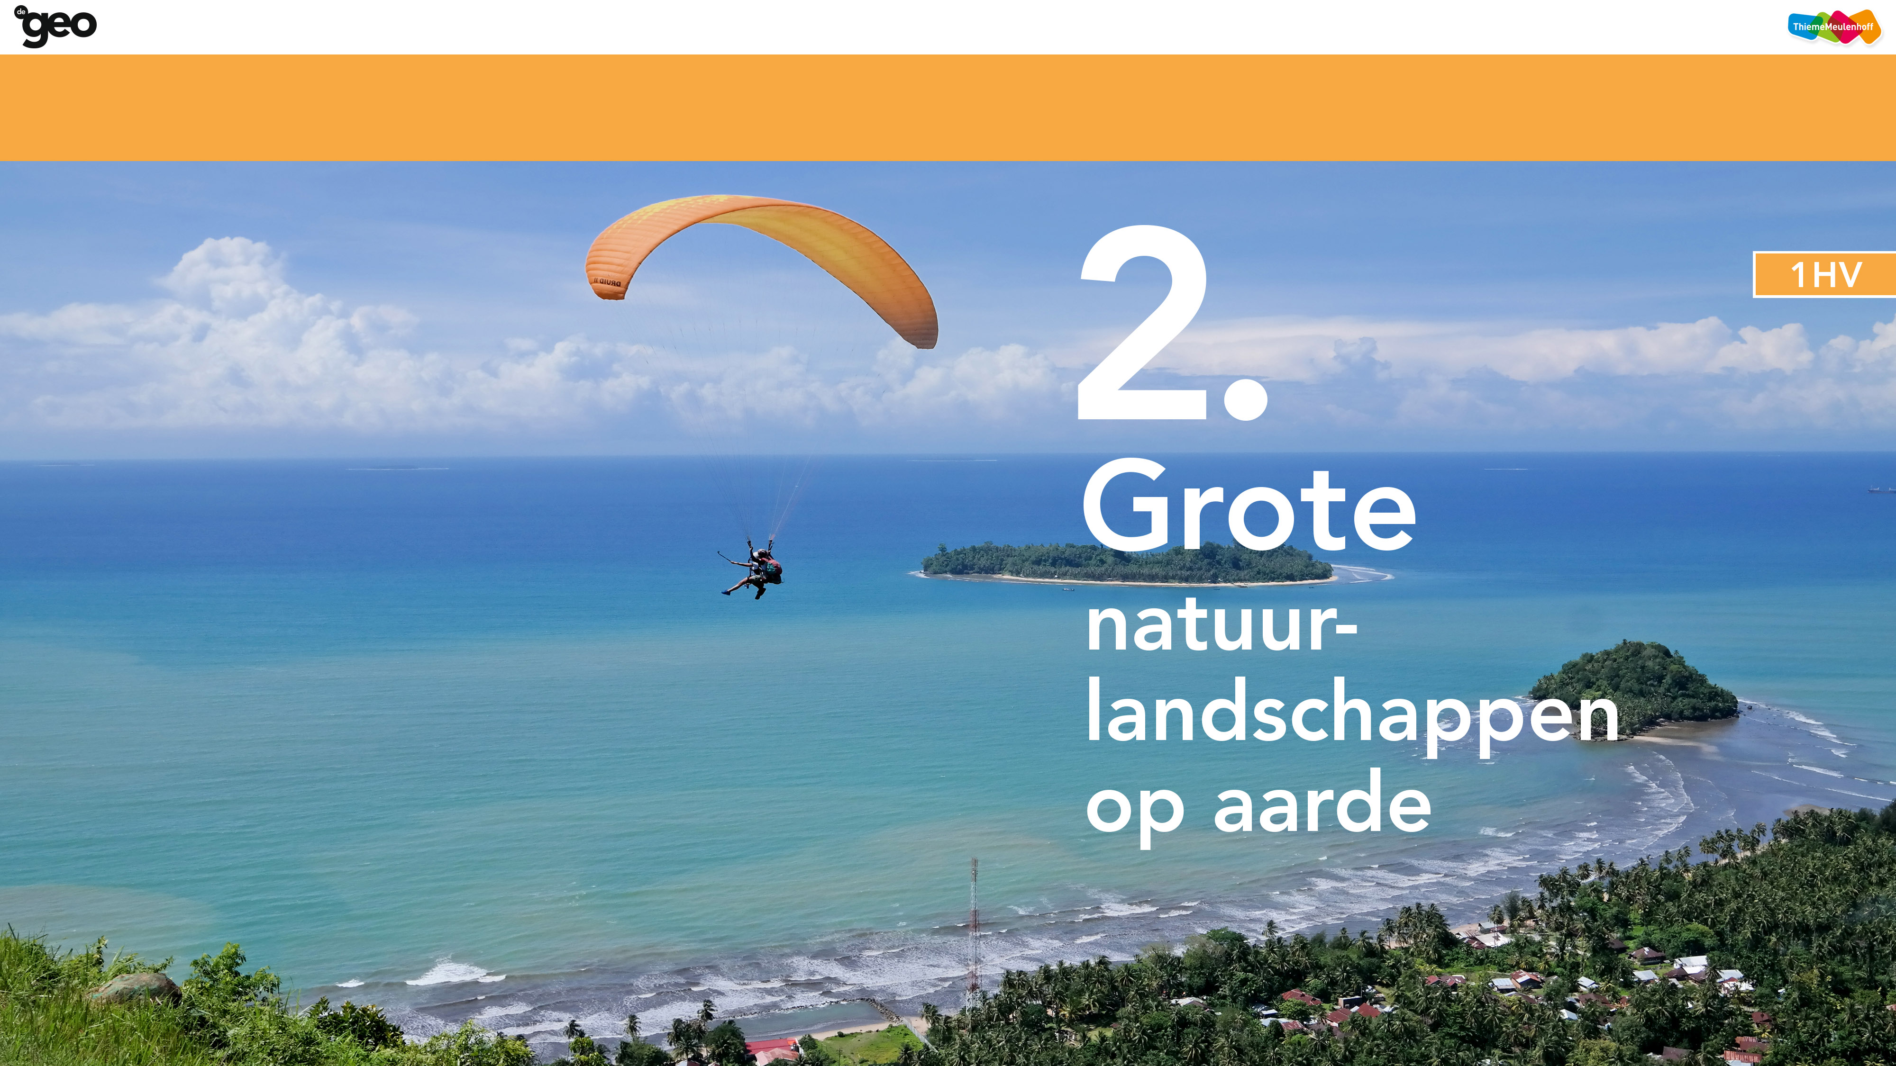

Slide 2
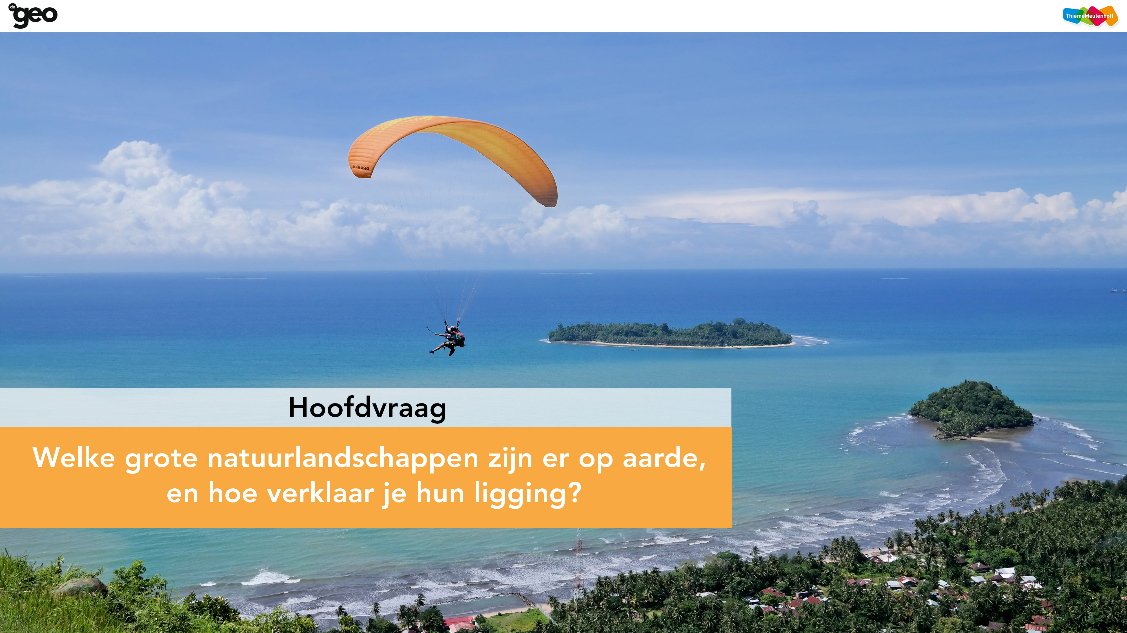

Slide 3
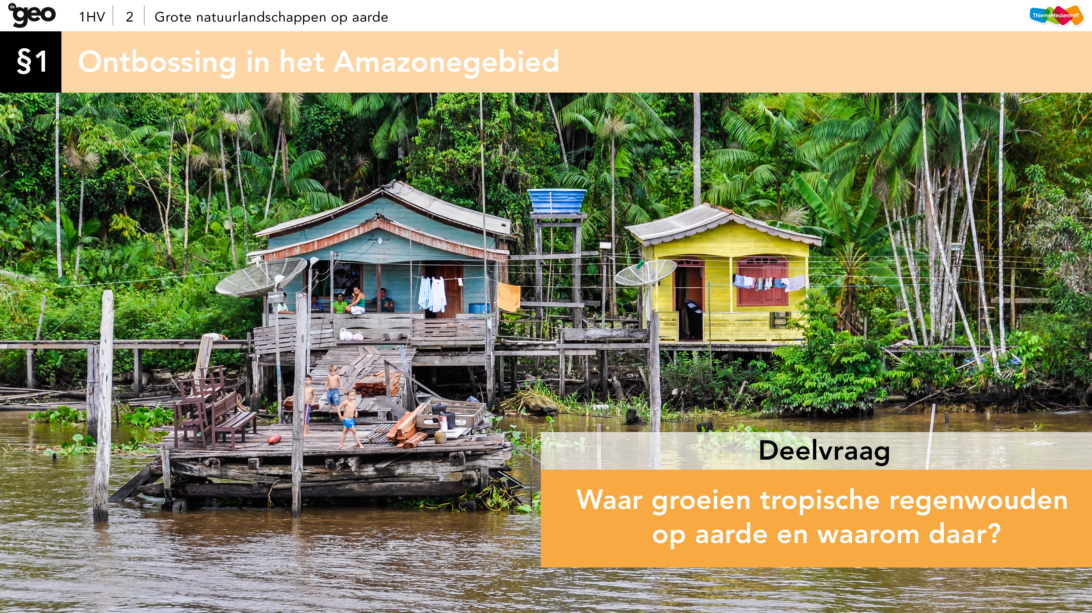

Slide 4

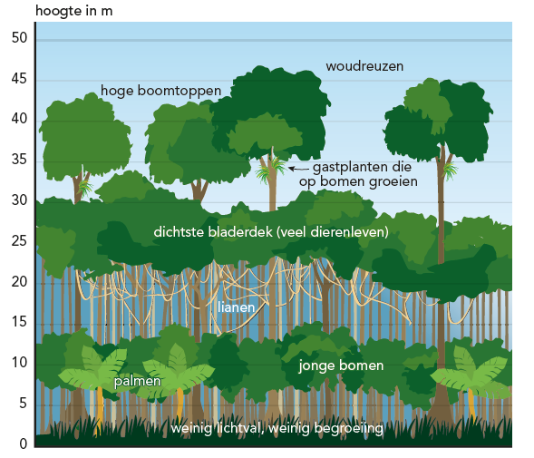
Tropische regenwouden
Tropisch regenwoud
= dicht, ondoordringbaar bos in de warme en vochtige tropen.
→ Amazonegebied in Zuid-Amerika
• Kenmerken:
- in de tropen: 23½⁰ N.B. en 23½⁰ Z.B.
- altijd warm
- veel regen
- grote biodiversiteit
Etages van bomen in bos → schemerig

Slide 5
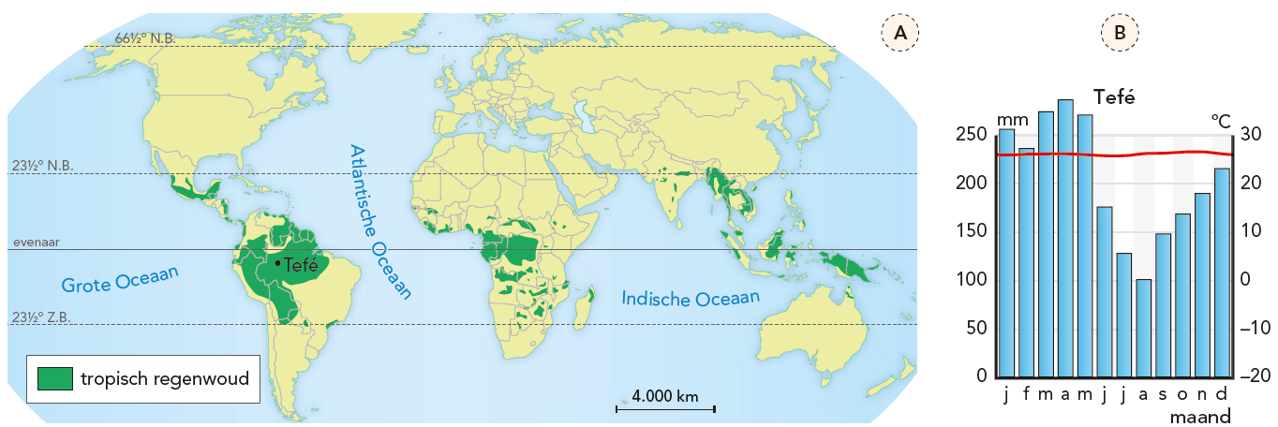
Tropische regenwouden

Slide 6
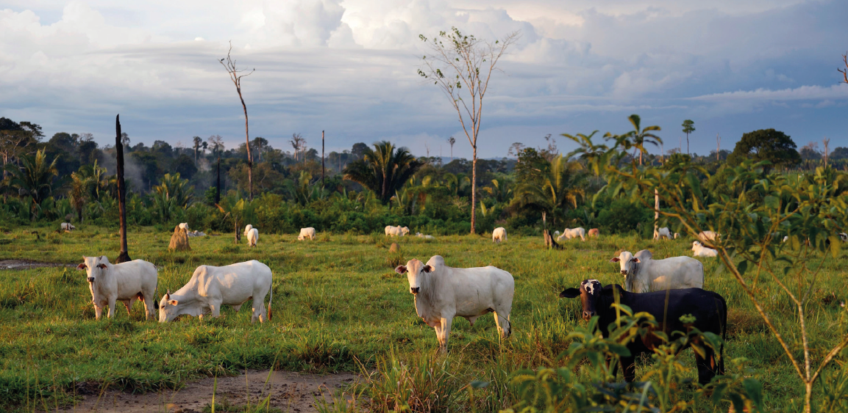
Ontbossing
Het Braziliaanse regenwoud wordt
ernstig bedreigd door ontbossing.
Oorzaken:
• Ongelijke bevolkingsspreiding
• Natuurlijke hulpbronnen
→ goud, uranium, rubber, hout
• Landbouw
→ rundvlees, soja

Slide 7
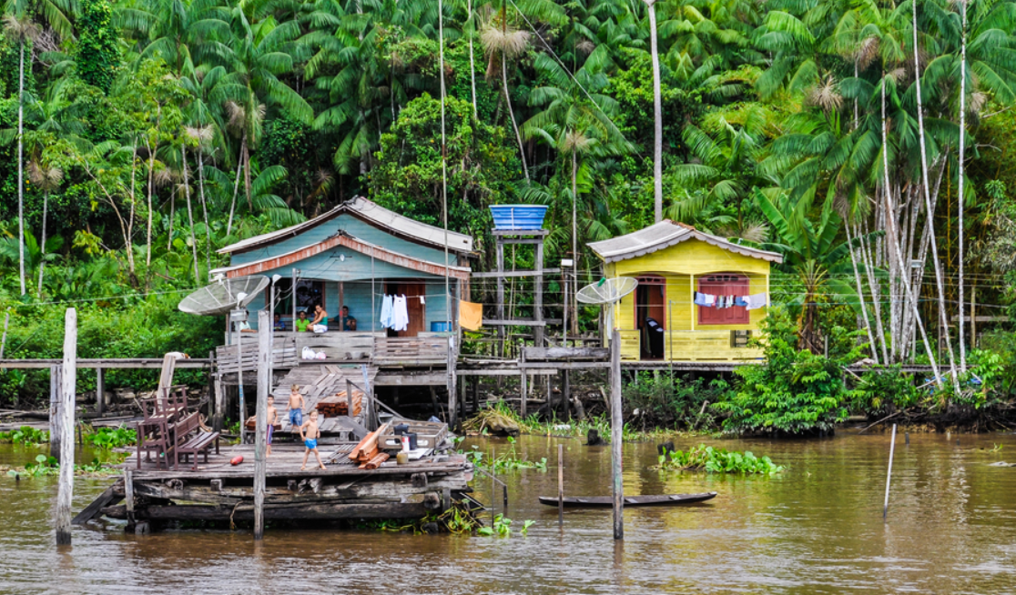
Duurzaam gebruik
De bossen in het Amazonegebied zijn
belangrijk omdat ze:
- het leefgebied zijn van indianen
- ze zuurstof ‘produceren’
- grote biodiversiteit
- herkomstgebied dagelijkse producten
en medicijnen
→ Veel mensen willen daarom een
duurzaam gebruik van het bos.
→ Duurzaam = ervoor zorgen dat het
altijd blijft bestaan.
• Duurzame bosbouw → herbebossing

Slide 8
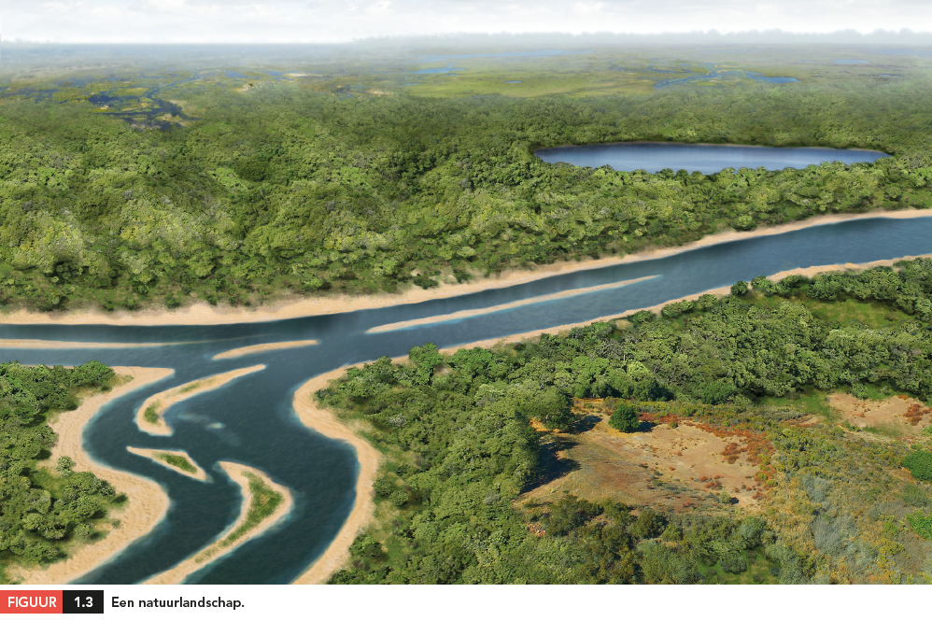
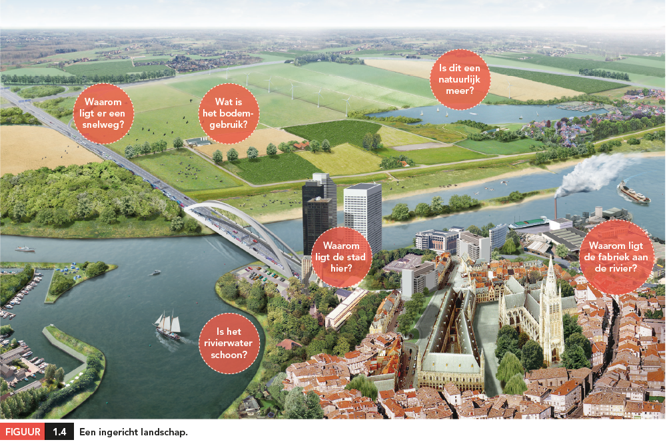
B2 Aardrijkskunde: gebieden
Aardrijkskunde gaat over gebieden.
→ gebied / regio = stuk van het aardoppervlak.
→ gebied kan groot (werelddeel) en klein (eigen buurt) zijn.
• Landschap = het zichtbare deel van het aardoppervlak.
Natuurlandschap = (bijna) niets is door de mens veranderd.
→ bergen, rivieren, moerassen
→ fysische geografie bestudeert hoe een natuurlandschap
is ontstaan.
Ingericht landschap = is door mensen veranderd.
→ wegen, huizen, akkers
→ sociale geografie bestudeert hoe mensen het landschap
hebben ingericht, en hoe mensen leven.

Slide 9
B4 Beschrijven en verklaren
Bij aardrijkskunde beschrijf en verklaar je.
• Beschrijven: wat ergens is.
→ waar is de stad gebouwd?
• Verklaren: waarom dat zo is.
→ waarom is de stad daar gebouwd?
→ verklaren doe je met:
- menselijke factoren
- natuurlijke factoren

Slide 10
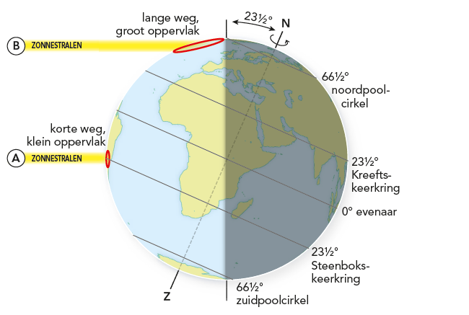
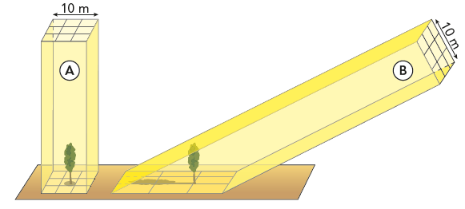
B48 Breedteligging en temperatuur
De breedteligging van een plaats heeft grote invloed op de temperatuur.
→ hoge breedte: koud
→ lage breedte: warm
• Oorzaak 1: loodrechte zonnestralen → verwarmen kleiner oppervlak dan schuine zonnestralen
• Oorzaak 2: loodrechte zonnestralen → kortere weg door dampkring → minder stofdeeltjes en wolken

Slide 11
B57 Neerslagfactoren
De dampkring bevat water in drie vormen:
- bevroren (ijs of sneeuw)
- vloeibaar (water)
- gasvormig (waterdamp)
→ zichtbaar als wolken
• Twee regels:
1 Lucht die opstijgt, koelt af.
2 Koude lucht kan minder waterdamp bevatten dan warme lucht.
→ gevolg = neerslag

Slide 12
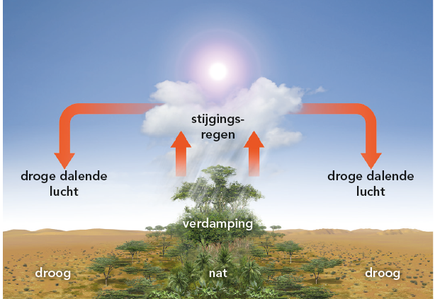
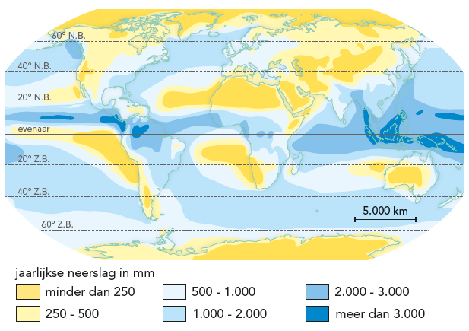
B59 Stijgingsregen
Evenaar → altijd warm → warme lucht stijgt op → koelt af → kan minder waterdamp bevatten → stijgingsregen
• De gebieden met stijgingsregens zijn goed te herkennen op wereldschaal.

Slide 13
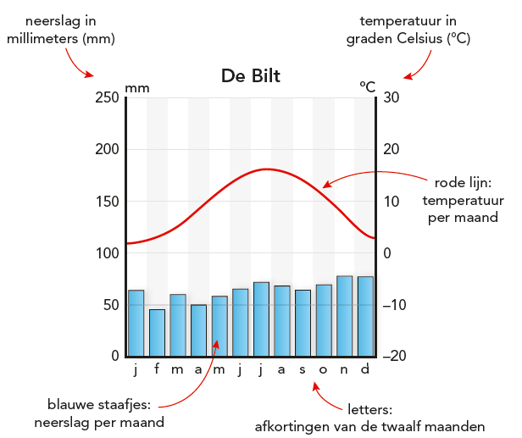
B72 Klimaatdiagram
Een klimaatdiagram brengt de gemiddelde temperatuur en neerslag van een plaats in beeld.

Slide 14
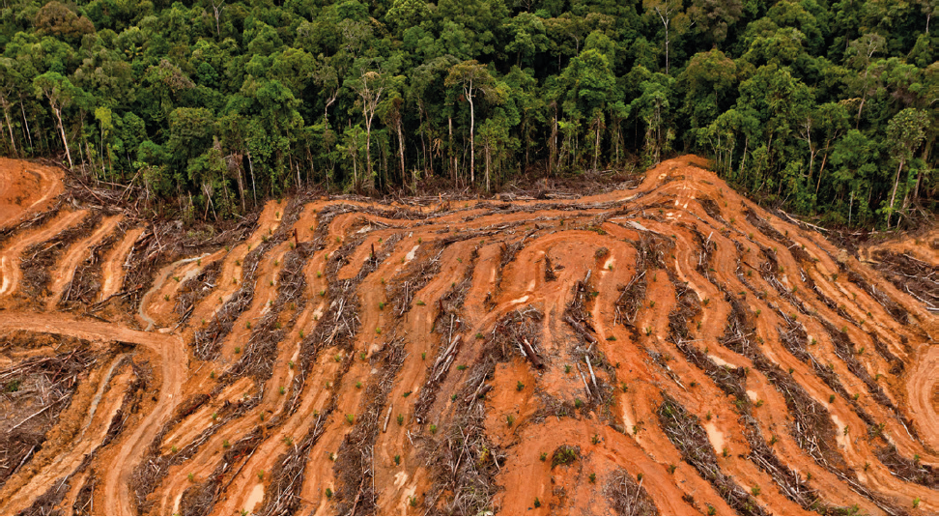
B77 Cultuur- en natuurlandschap
Als landschappen door mensen zijn ingericht,
is er meestal weinig over van de
oorspronkelijke / natuurlijke plantengroei
→ vegetatie
• Hoe meer mensen, hoe minder natuurlijke
begroeiing en hoe meer cultuurgrond.
→ ingericht landschap = cultuurlandschap
• Dunbevolkte gebieden met natuurlandschappen
→ tropisch regenwoud, hooggebergten

Slide 15
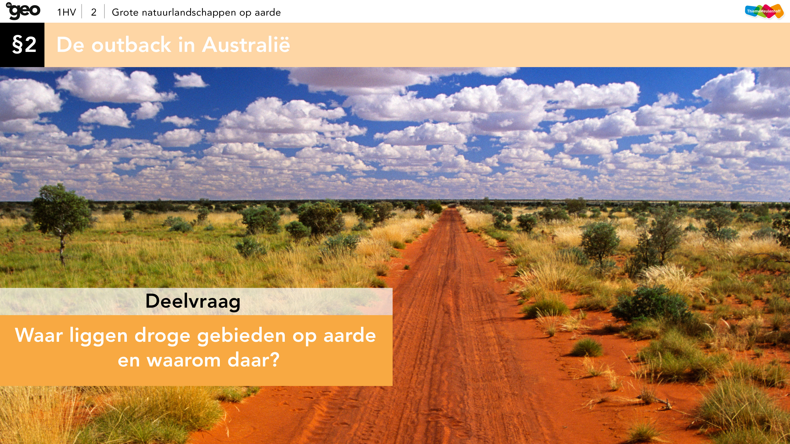

Slide 16

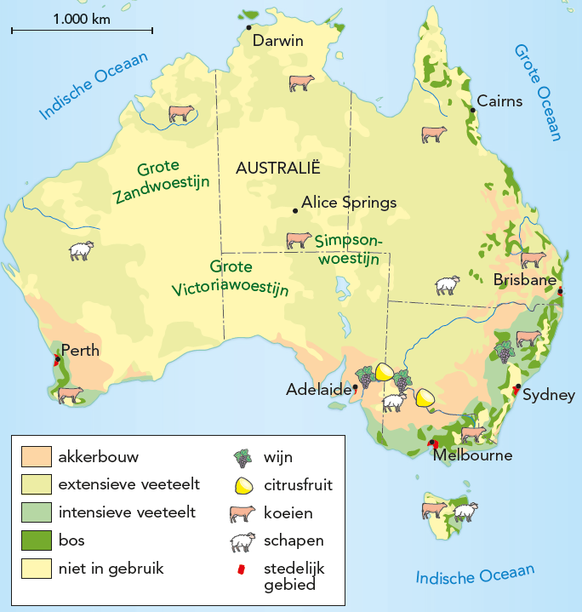
Ongelijke spreiding
De bevolkingsdichtheid van het grote land Australië
is laag: ruim 3 inwoners per km².
→ De bevolkingsspreiding is wel ongelijk:
• Kustgebied: dichtbevolkt.
→ 9 van de 10 grootste steden van Australië in het
oosten en het zuidoosten
→ 85% van de Aussies woont minder dan 50 km uit de kust
Binnenland: leeg en bijna onbewoond

Slide 17
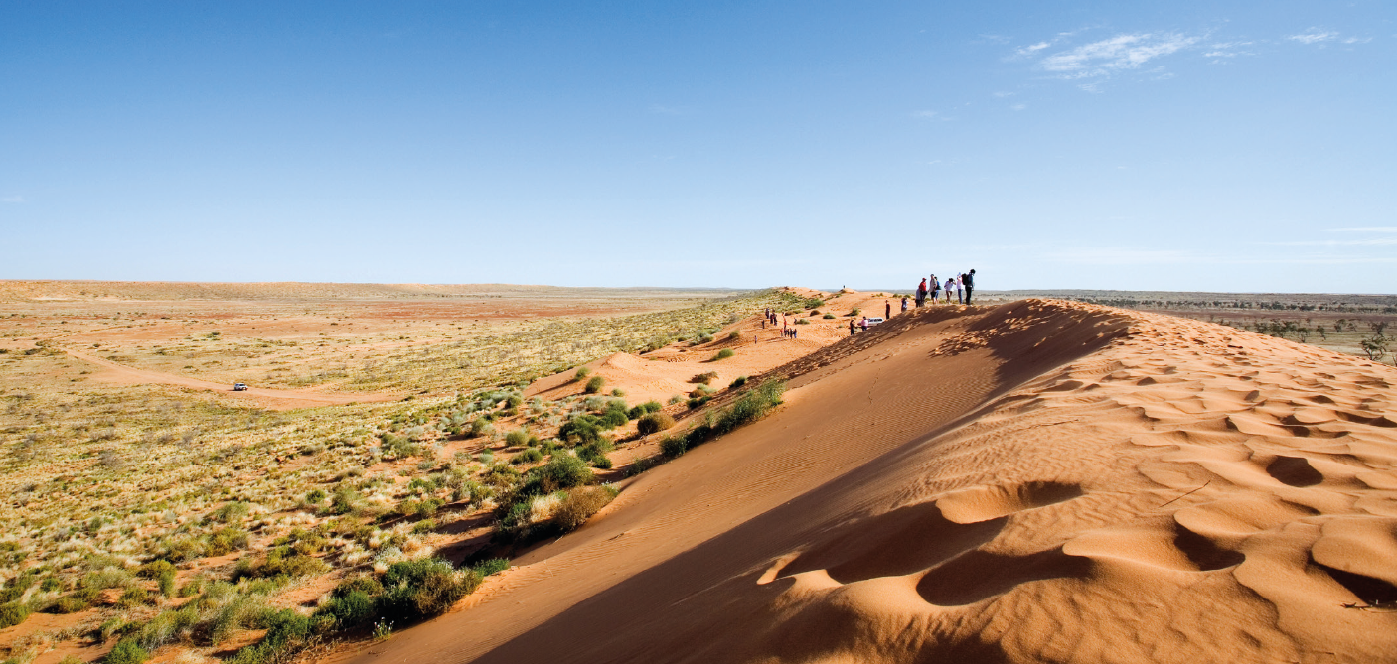
Outback
Reden ongelijke bevolkingsspreiding: de neerslag.
• Kustgebied: voldoende neerslag voor
plantengroei → akkers, weilanden, bos
Binnenland: hoe verder van zee, hoe droger
→ outback

Slide 18
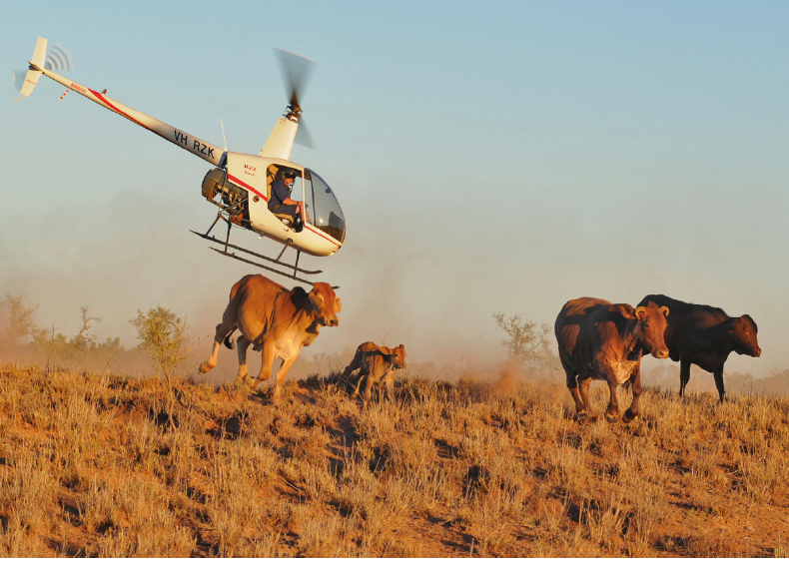
Outback
• In de outback:
- geen akkers, alleen vee
- weinig vee per hectare = extensieve veeteelt
→ kustgebied: intensieve veeteelt

Slide 19
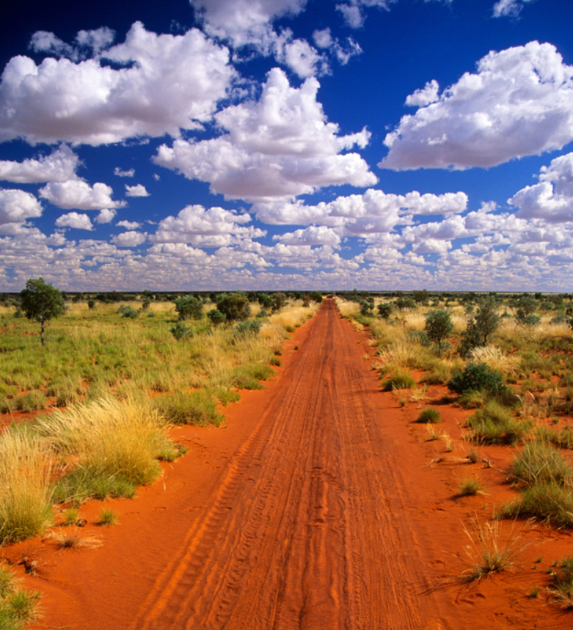
Droogte
Grote verschillen in neerslag in Australië.
→ 8.000 mm per jaar in de omgeving van Cairns
→ 250 mm per jaar in het binnenland
• Noordelijkste deel van Australië: warme en vochtige tropen.
→ november t/m april: regentijd
→ rest jaar: droger
→ geen tropische bossen maar een savanne
• Grootste deel Australië hoort bij de droge gebieden op aarde.
→ minder dan 500 mm neerslag per jaar
→ 250-500mm per jaar: steppe
→ < 250 mm per jaar: woestijn

Slide 20
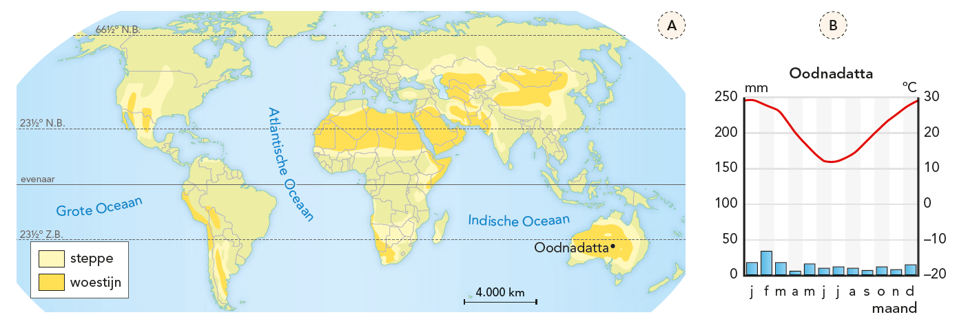
Droogte

Slide 21
B60 Droogte
Dalende lucht → warmt op → warme lucht kan meer waterdamp bevatten → de bewolking lost op → droog
• Droge gebieden:
- steppe: 250-500 mm neerslag per jaar
- woestijn: < 250 mm neerslag per jaar
• Veel woestijnen liggen net ten noorden en zuiden van de tropen door dalende lucht.

Slide 22
B72 Klimaatdiagram

Slide 23
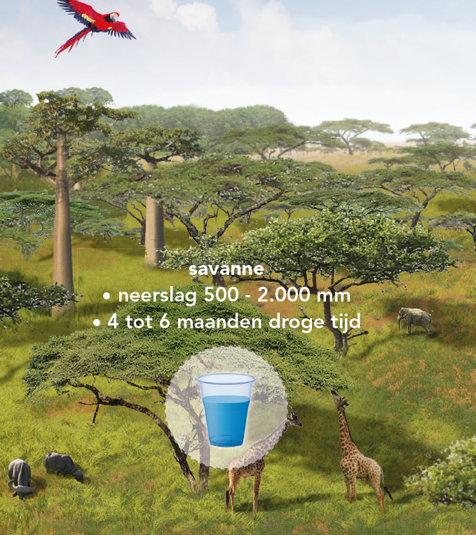
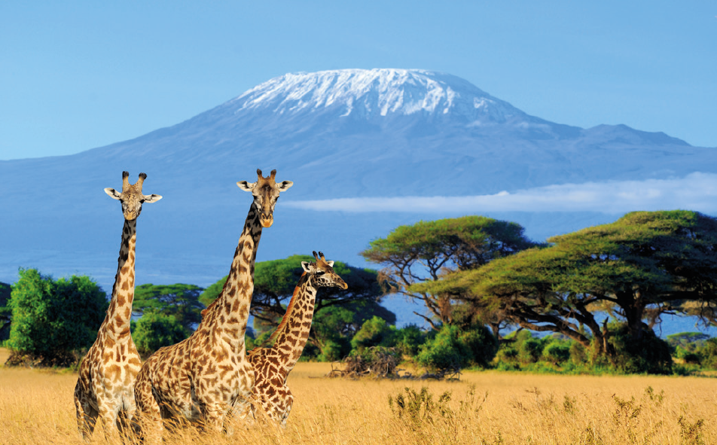
B82 Savanne
Ten noorden en ten zuiden van de evenaar is een droge tijd: savanne
→ wel in de tropen, geen tropische regenwouden
→ lange gras met groepen bomen en struiken

Slide 24
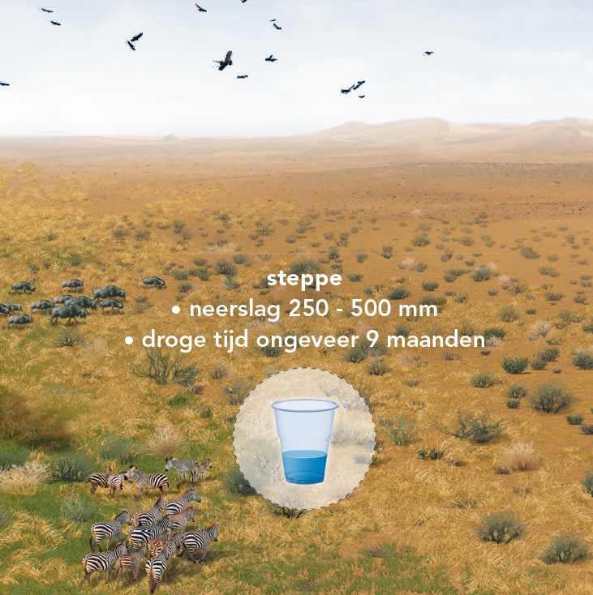
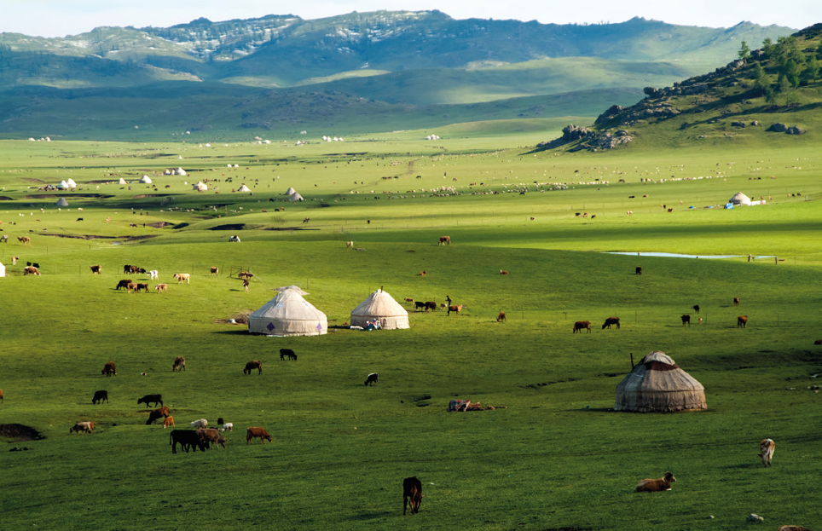
B83 Steppe
Een steppe is een droog gebied waar tussen de 250 en
500 mm neerslag per jaar valt.
→ kort gras en lage struikjes

Slide 25
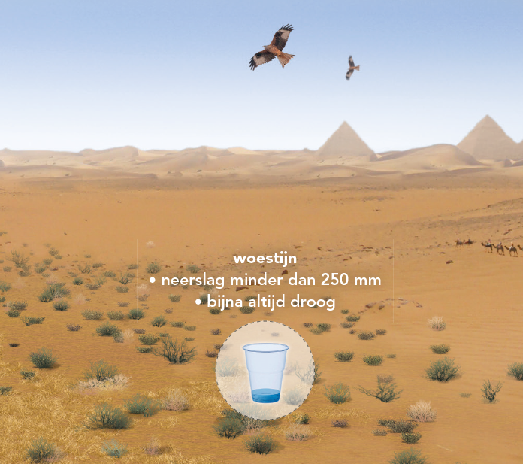
B84 Woestijn
Een woestijn is een gebied waar minder dan 250 mm
neerslag per jaar valt.
→ andere naam droge gebieden: aride zone
→ er groeit niets of bijna niets (woestijnsteppe) door
de droogte
→ oasen
• Misverstanden:
- een woestijn bestaat altijd alleen maar uit zand.
→ grind- of rotsbodem
- in een woestijn is het altijd warm.
→ ‘s nachts en in de winter koelt het flink af
→ er zijn ook poolwoestijnen

Slide 26
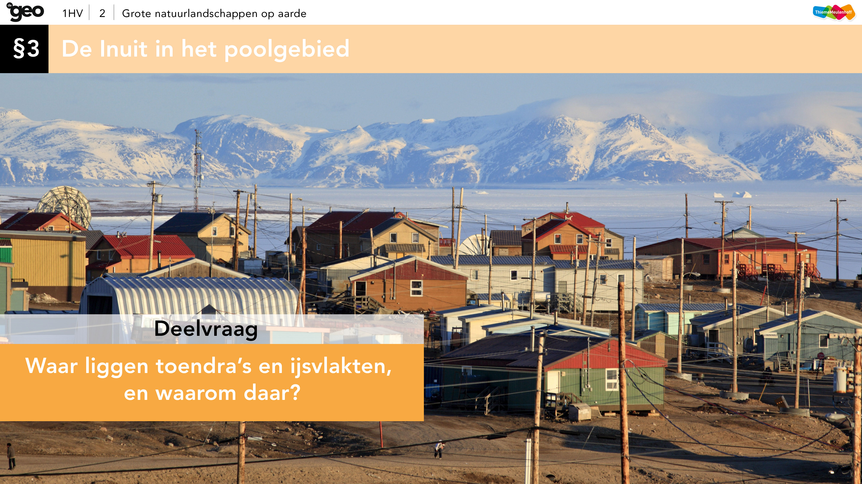

Slide 27

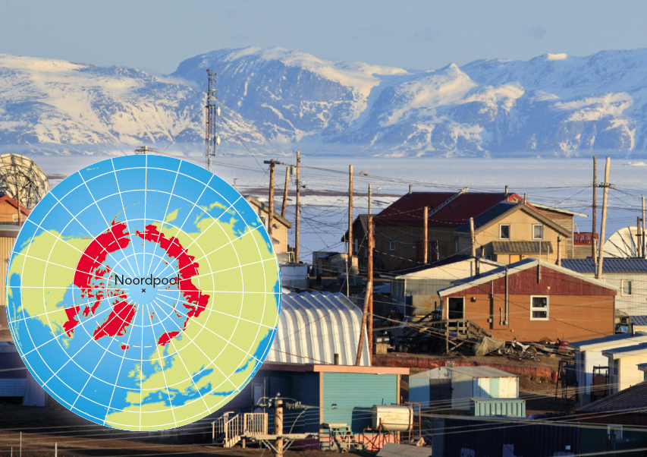
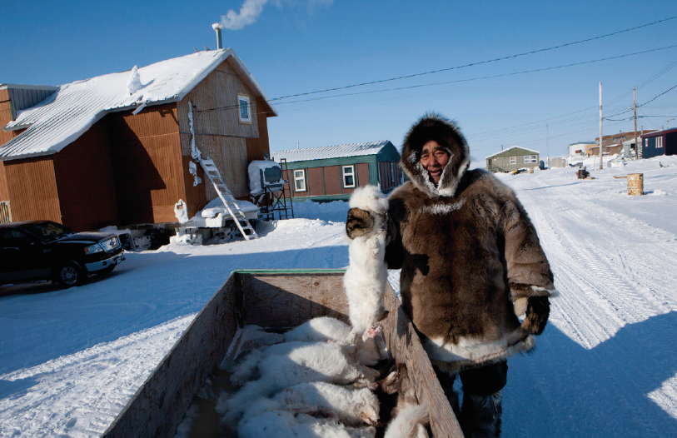
Enorme oppervlakte
Het noordpoolgebied ligt binnen de
noordpoolcirkel: de breedtegraad van 66½⁰ N.B.
→ hoge breedte
→ hele jaar koud
• Inuit
- bewoners kustgebied Noordelijke IJszee
- 150.000 mensen
Groenland:
- grootste eiland op aarde
- 50x groter dan Nederland
- 60.000 inwoners in de kustgebieden
- binnenland is bedekt met sneeuw en ijs

Slide 28
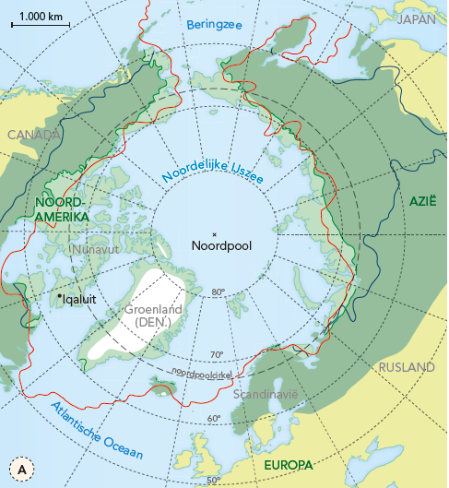
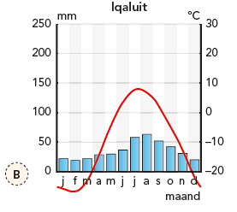
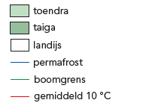
Toendra
In de bewoonde streken rond de poolcirkel is het koud.
• Toendra
- bewoonde delen Groenland
- ook ‘s zomers < 10 ⁰C
- grassen, mossen en lage struikjes
- geen bomen → boomgrens
• Taiga
- Canada en Rusland
- ‘s zomers > 10 ⁰C
- naaldbossen

Slide 29
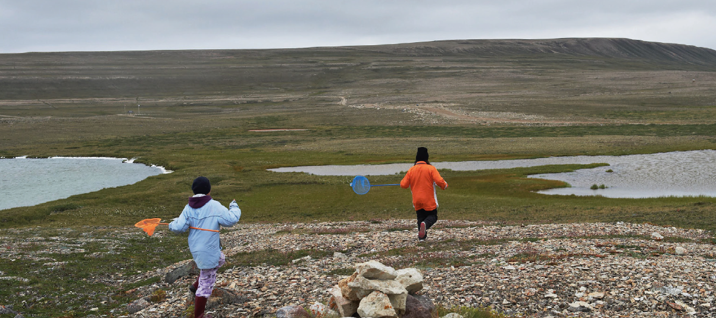
Toendra
• Kenmerken van de toendra in de:
winter:
- lange winters
- sneeuw en ijs
- 9 maanden per jaar bevroren bodem
→ permafrost
zomer:
- korte zomers
- sneeuw en ijs smelten
- smeltwater kan niet in de grond
zakken + weinig verdamping = drassig

Slide 30
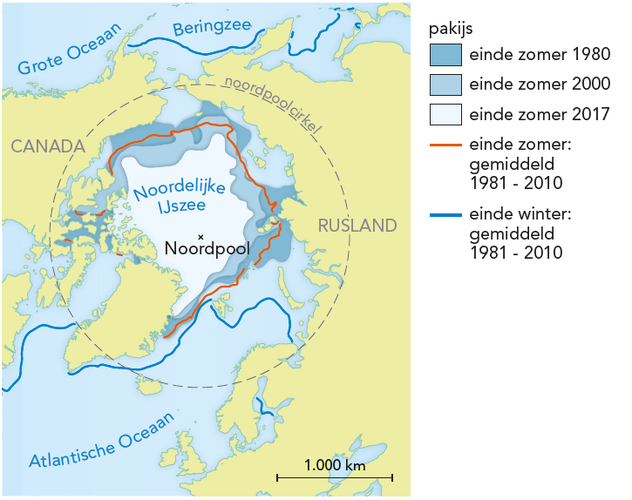
Sneeuw en ijs
Hoe noordelijker je komt, hoe kouder het wordt.
→ geen plantengroei
→ alleen sneeuw
• De laag met eeuwige sneeuw wordt steeds dikker
en samengeperst tot ijs = landijs
• Bevroren zeewater = zee-ijs
→ pakijs en drijfijs
Door de opwarming van de aarde smelt een deel
van het landijs en zee-ijs.

Slide 31
B48 Breedteligging en temperatuur
De breedteligging van een plaats heeft grote invloed op de temperatuur.
→ hoge breedte: koud
→ lage breedte: warm
• Oorzaak 1: loodrechte zonnestralen → verwarmen kleiner oppervlak dan schuine zonnestralen
• Oorzaak 2: loodrechte zonnestralen → kortere weg door dampkring → minder stofdeeltjes en wolken

Slide 32
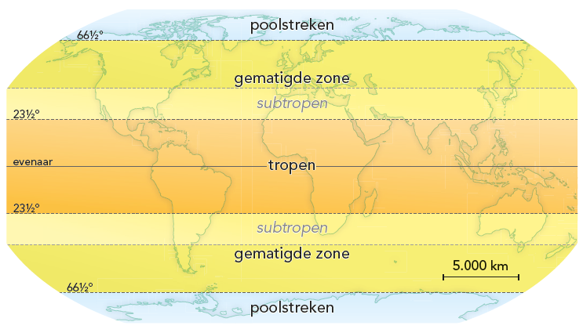
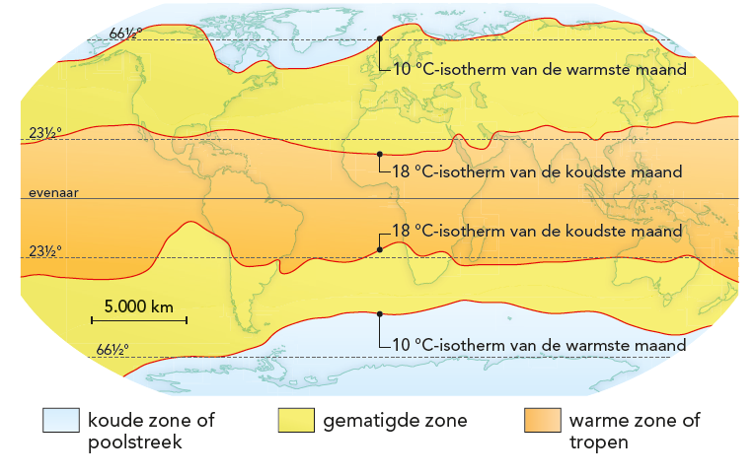
B49 Luchtstreken
De temperatuurzones op aarde noem je luchtstreken.
→ wiskundige begrenzing
→ thermische begrenzing
• tropen / tropische zone
- altijd warm
- tussen de 23½⁰ N.B. en Z.B.
- keerkringen
• gematigde zone
- niet te warm, niet te koud
- tussen de 23½⁰ en 66 ½⁰ N.B. en Z.B.
- subtropen
• poolstreken / polaire zone
- altijd koud
- vanaf 66 ½⁰ N.B. en Z.B.
- poolcirkels

Slide 33
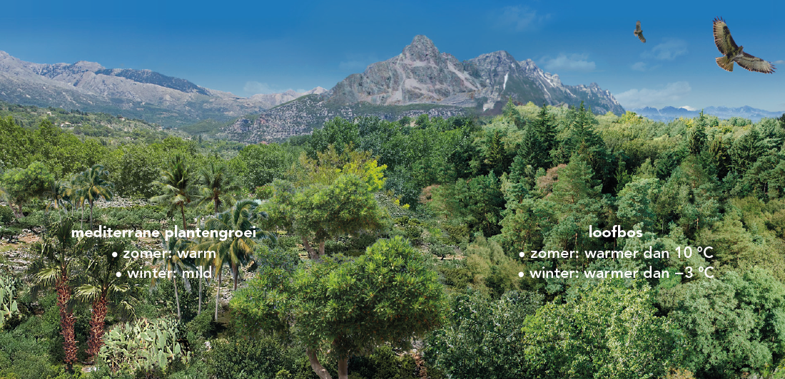
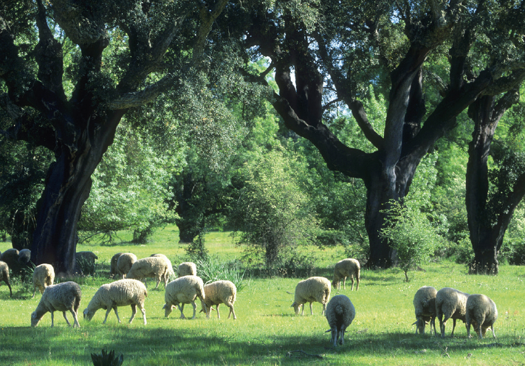
B85 Loofbos
In de gematigde zone: in de zomer gemiddeld > 10 ⁰C en in de winter > -3 ⁰C:
→ loofbomen, zoals eiken en beuken
→ loofboomgordel
• In de subtropen is het gemiddeld warmer en in de zomer droger.
→ mediterrane plantengroei, palmen, olijfbomen, vijgen, kurkeiken

Slide 34
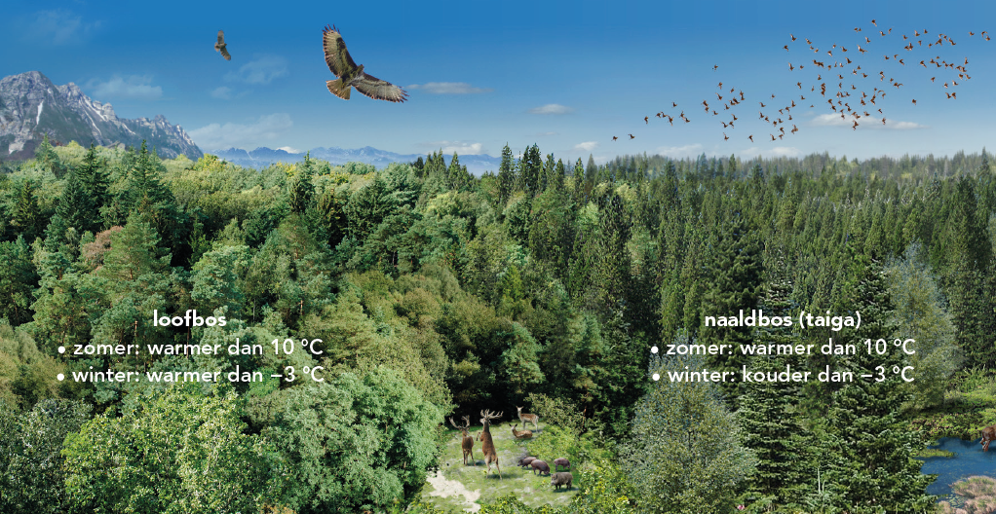
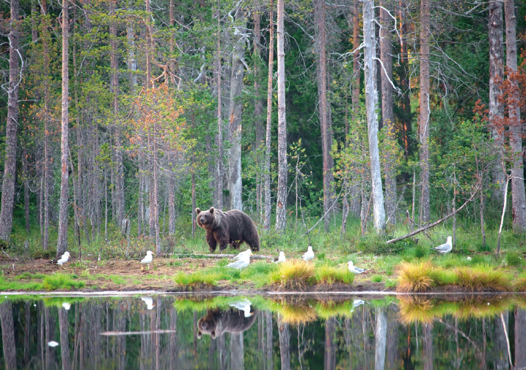
B86 Naaldbos (taiga)
In de naaldboomgordel of taiga groeien bijna alleen naaldbomen.
→ in de gematigde zone tegen de poolstreken aan
→ in de zomer is het gemiddeld > 10 ⁰C
→ als het kouder is: boomgrens en toendra
• Geen scherpe grens tussen loofboomgordel en naaldboomgordel
→ gemengd bos

Slide 35
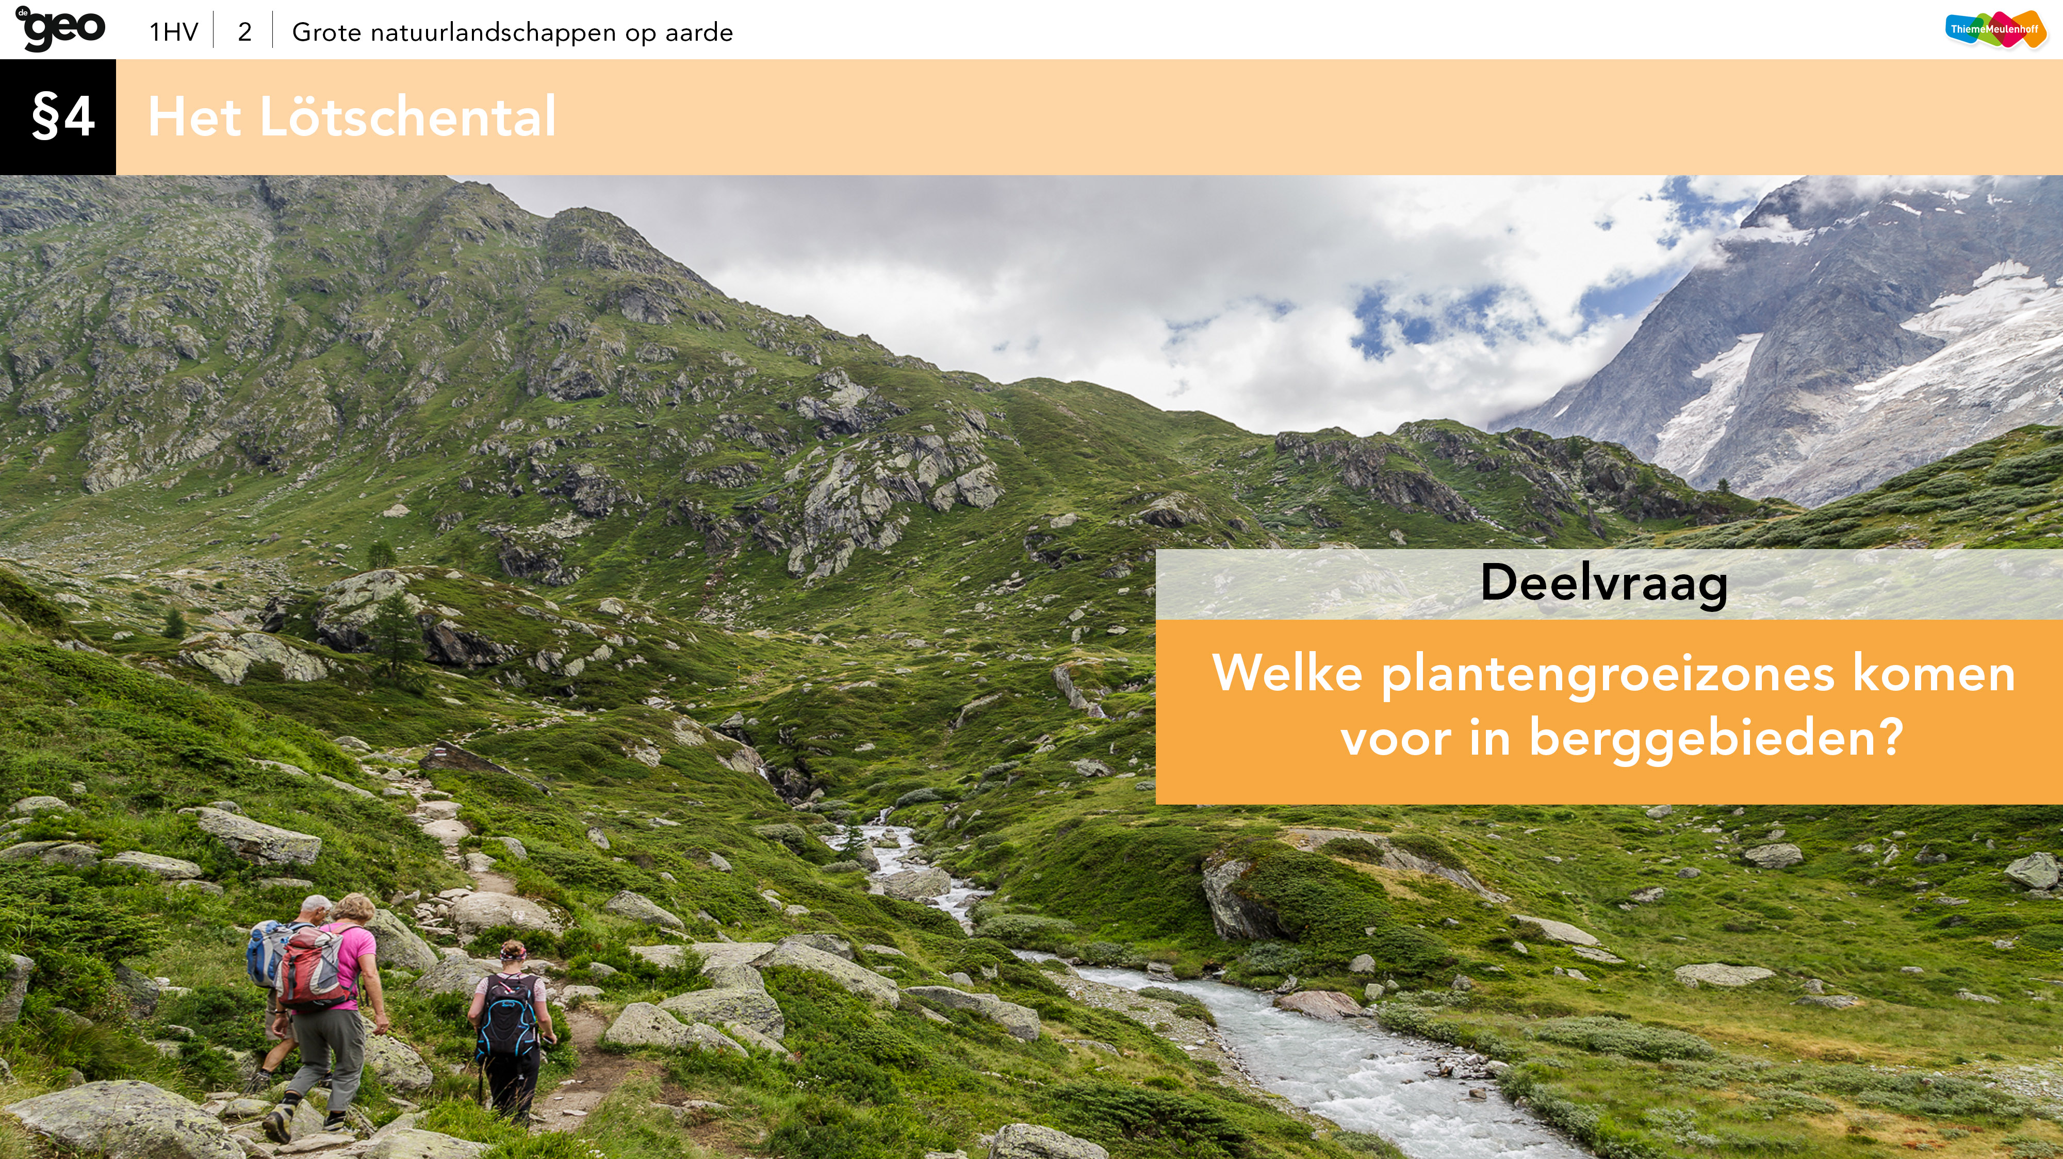

Slide 36

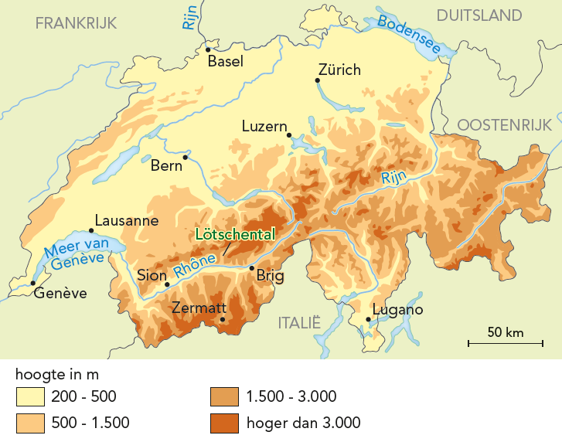
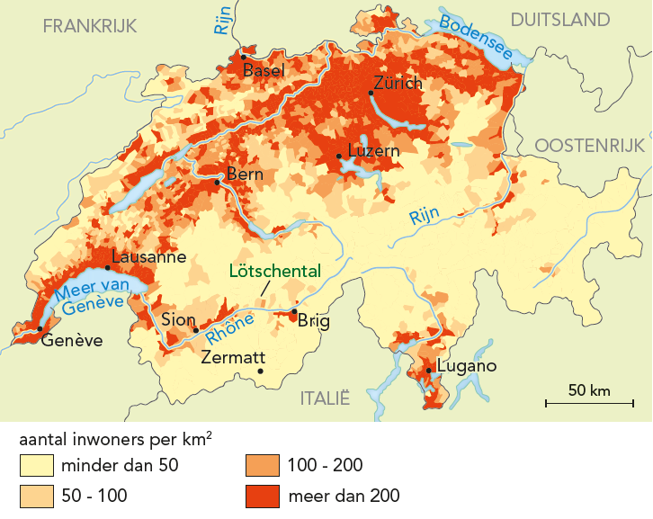
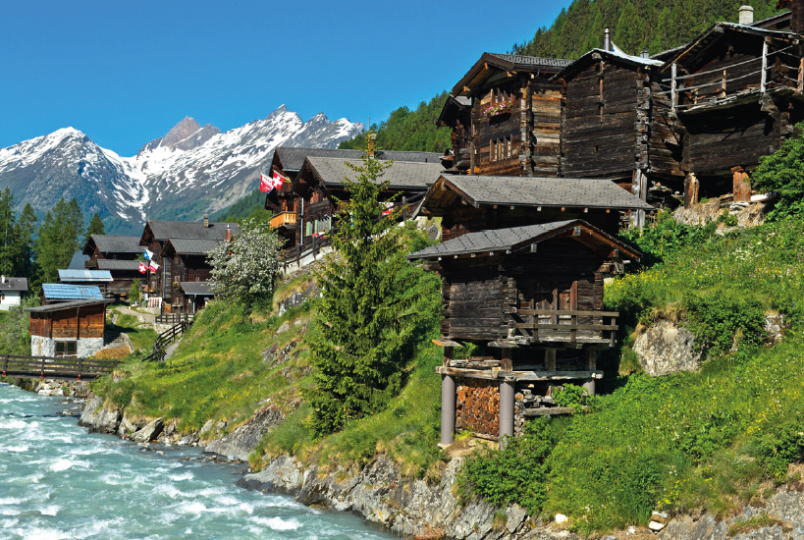
De Alpen
De Alpen is het grootste berggebied
van Europa.
→ hooggebergte
→ Mont Blanc 4.810 m
• Lage bevolkingsdichtheid
→ hoog in de bergen: natuurlandschap
→ in de dalen: meer ingericht landschap

Slide 37
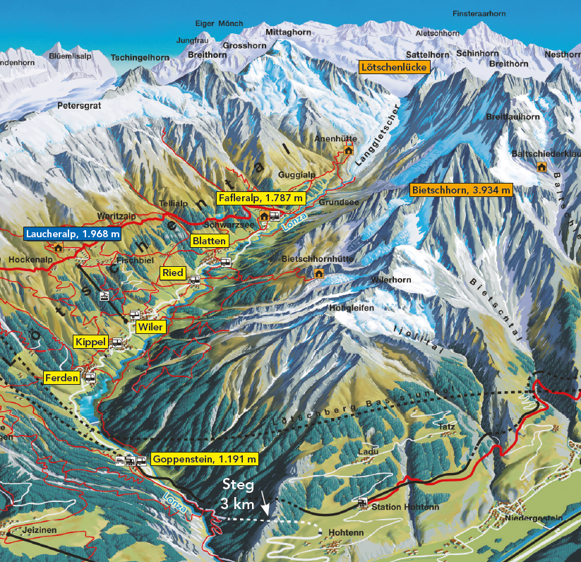
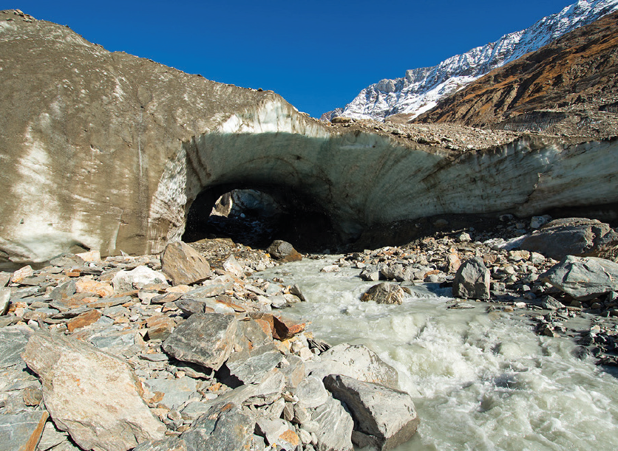
Inzoomen: het Lötschental
Het Lötschental is een gebied met veel
hoogteverschillen (= reliëf) en aan het einde
een gletsjer.

Slide 38
Inzoomen: het Lötschental
• Vroeger:
- vee ‘s zomers naar de alpenweiden
- boven de boomgrens (net als op de toendra)
• Tegenwoordig:
- betere bereikbaarheid
- toerisme of werk buiten het gebied
- andere inrichting van het gebied
Dubbelseizoen: toerisme in de zomer én de winter

Slide 39
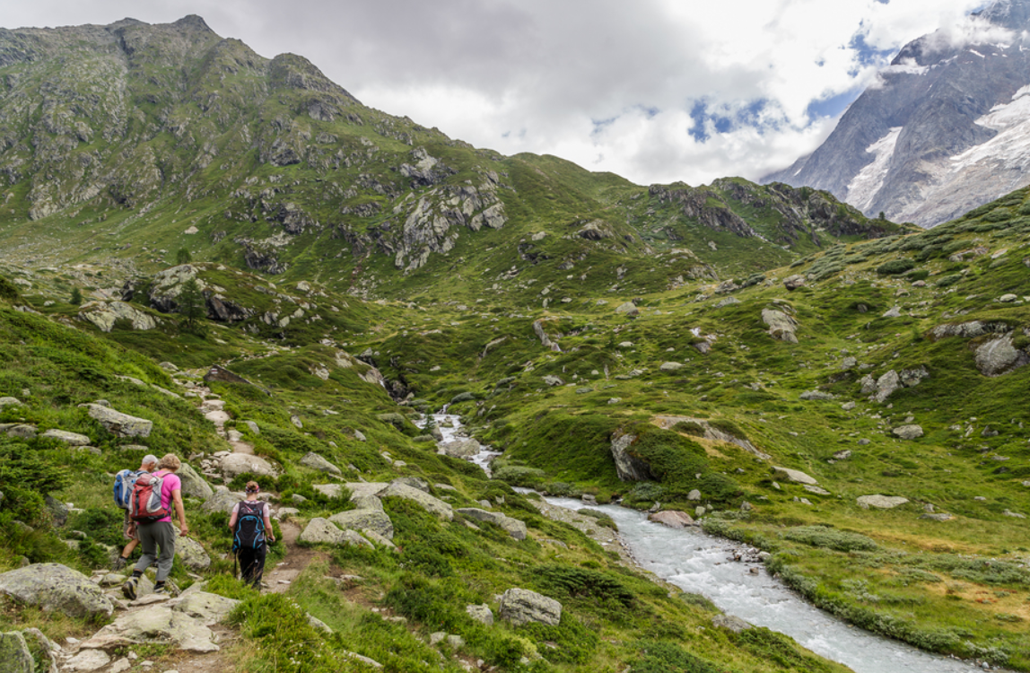
Hoogtegordels
Hoogtegordels = zones van plantengroei in een gebergte.
→ Vergelijkbaar met poolgebied: opeenvolgend naaldbossen, toendra en sneeuw/ijs.

Slide 40
B3 Aardrijkskunde: verschijnselen
Aardrijkskunde gaat over aardrijkskundige verschijnselen.
Voorbeelden:
- natuurlijke verschijnselen: vulkanen en aardbevingen.
- menselijke verschijnselen: steden en migratie.
→ inhoudsopgave Basisboek
Soms zijn verschijnselen goed zichtbaar, andere verschijnselen
moet je meten.
→ bevolkingscijfers, kracht van een aardbeving

Slide 41
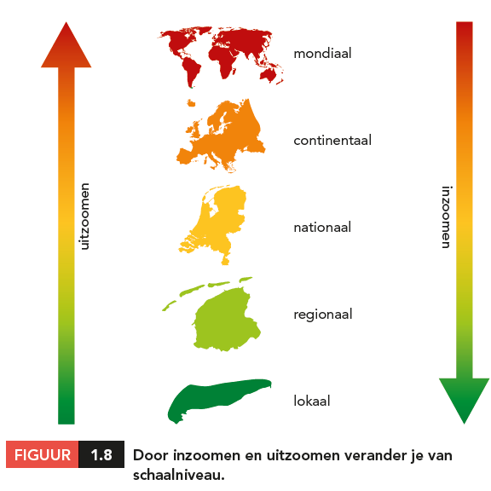
B13 Wisselen van schaalniveau
Bij aardrijkskunde gebruik je vijf schaalniveaus:
- lokale schaal: stad of dorp
- regionale schaal: landsdeel, provincie, streek
- nationale schaal: land
- continentale schaal: meer dan één land, werelddeel
- mondiale schaal: wereld
(- fluviale schaal: stroomgebied van een rivier)
Door inzoomen en uitzoomen kun je van schaalniveau
veranderen.

Slide 42
B15 Verbanden leggen
Bij aardrijkskunde leg je relaties (verbanden) tussen verschijnselen en tussen gebieden.
Verbanden tussen verschijnselen:
→ verschijnsel: massatoerisme in Spanje vanwege het weer en het landschap.
→ invloed: werkgelegenheid, vervuiling, watertekort
Verbanden tussen gebieden:
→ door de onrustige politieke situatie in Turkije…
→ gaan minder toeristen naar Turkije en meer naar Spanje

Slide 43
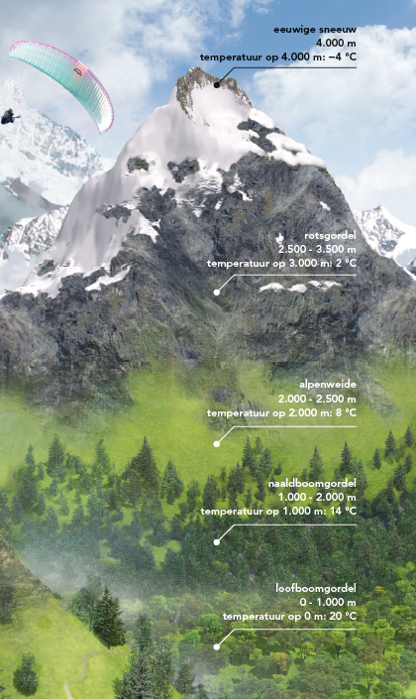
B51 Hoogtegordels
Hoogtegordel = zone van plantengroei in een gebergte.
Ontstaan door verschillen in temperatuur:
→ Hoe hoger je komt, hoe kouder het wordt.
Van boven naar onder:
Eeuwige sneeuw
Rotsgordel
Alpenweide:
- boomgrens: alleen grassen, kruiden en lage struikjes
Naaldboomgordel:
- ‘s zomers < 10 ⁰C
Loofboomgordel:
- ‘s zomers > 10 ⁰C en ‘s winters > -3 ⁰C

Slide 44
B52 Hoogteligging en temperatuur
Waardoor geldt: hoe hoger je komt, hoe kouder het wordt?
Stappenplan:
1 De zon verwarmt de aarde
2 De zonnestralen geven pas warmte af als ze op het aardoppervlak vallen
3 Het aardoppervlak warmt op en gaat zelf warmte uitstralen
4 Deze warmte verwarmt de lucht van onderuit
5 Dicht bij het aardoppervlak is het daarom het warmst
→ Conclusie: onderaan een berg is het warmer dan bovenop
→ Regel: Als je 1.000 m tegen een berg op klimt, wordt het 6 ⁰C kouder.

